Slide 1
ПРОЕКТ «ПОМОЩНИК ДЛЯ ПОДГОТОВКИ К ЕГЭ»
ПЕТУХОВ ИВАН
Г. ЯРОСЛАВЛЬ

Slide 2
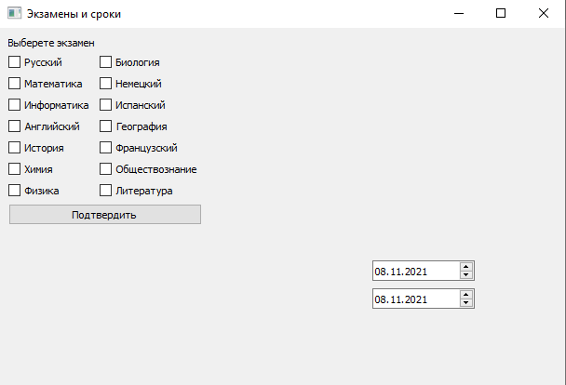
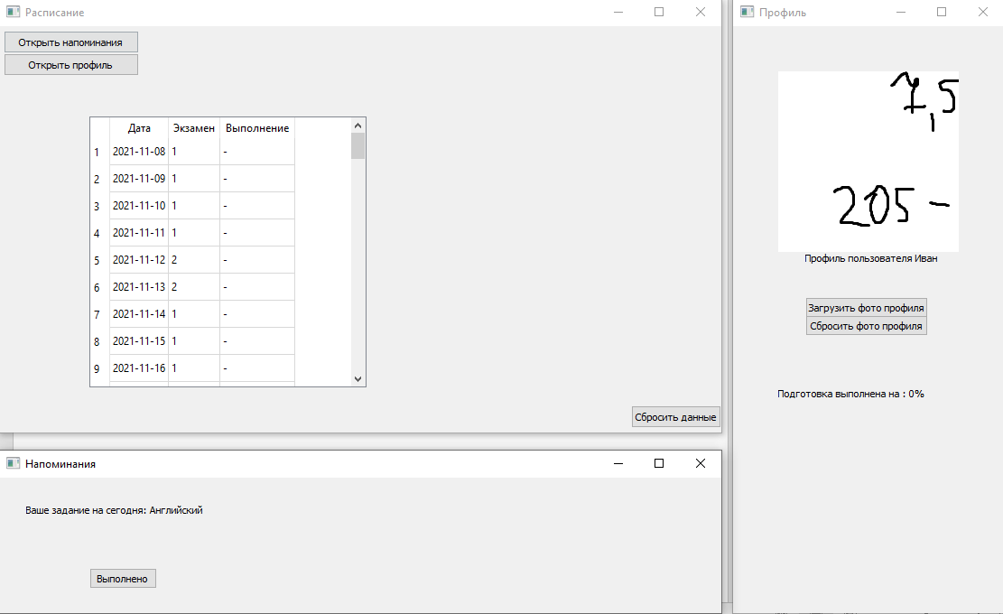
Введение
Недавно я столкнулся с трудностями в подготовке к сдаче ЕГЭ. Мой проект – приложение, позволяющее составить четкое расписание своих занятий, просматривать статистику уже выполненных заданий.

Slide 3
Структура
Предлагается выбрать даты начала и конца подготовки, а также экзамены, которые сдаются. Затем программа составляет расписание для ежедневной подготовки к ЕГЭ (по 1 заданию в день). В этой программе можно отмечать выполнение заданий и отслеживать прогресс подготовки к экзаменам.
Для реализации идеи было написано 5 классов, в каждом классе методы для реализации функций приложения.

Slide 4
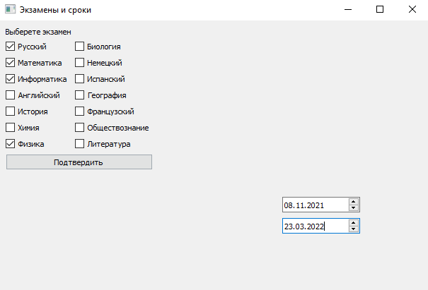
Работа приложения
Для начала нужно выбрать дату начала и окончания подготовки. Затем из предложенного списка необходимо выбрать экзамены, к которым вы собираетесь подготовиться. После нажатия кнопки «Подтвердить», программа составит расписание для подготовки. В случае ввода некорректных данных, появится окно с ошибкой

Slide 5
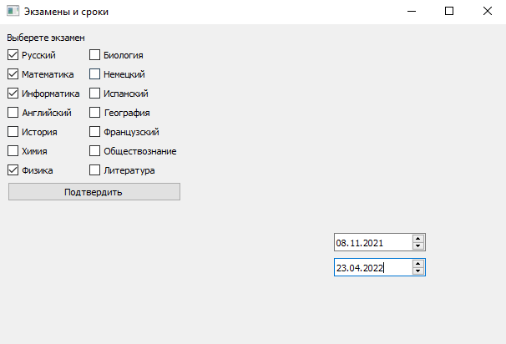
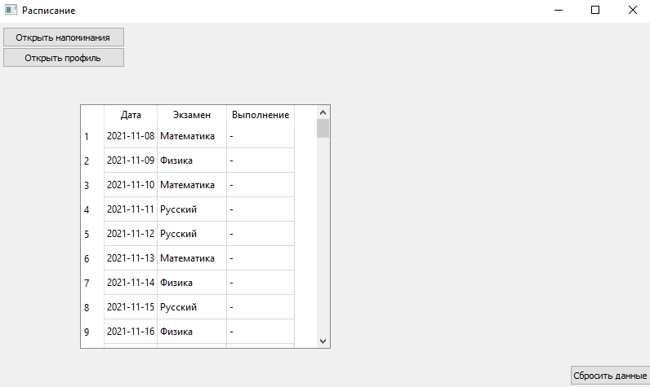
На главном экране выводится расписание на все время подготовки, а также кнопки «Открыть напоминания» и «Открыть профиль».

Slide 6
При нажатии кнопки «Открыть напоминания», откроется окно, в котором будет задание на текущую дату, исходя из составленного ранее расписания. Снизу располагается кнопка «Выполнено», нажатием которой задания на текущий день будут считаться сделанными и окно закроется. При повторном нажатии кнопки «Открыть напоминания», открывающееся окно будет сообщать о том, что задание уже выполнено.
Нажатием кнопки «Открыть профиль», откроется окно выбора фото профиля и форма для ввода имени пользователя, а затем откроется окно с профилем пользователя, в котором будет кнопка «Сбросить фото профиля», сбрасывающее фото профиля, а рядом кнопка «Загрузить фото профиля», открывающая диалоговое окно, предлагающее пользователю выбрать изображение, которое будет использоваться как фото профиля пользователя. Под ним будет располагаться счетчик прогресса в %.

Slide 7
Заключение
Предполагаемые функции приложения реализованы.
В будущем есть следующие возможности доработки приложения:
Возможность изменения расписания в процессе подготовки
Возможность добавления дней отдыха
Возможность перехода на другие платформы

Slide 8
Примененные технологии
QDate
QPixMap
QWidgets
QInputDialog
QTableWidget
Создание независимого приложения

Slide 9
Спасибо за внимание!

